Slide 1
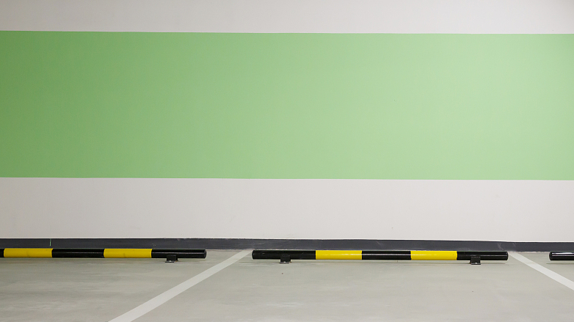

Nice Parking
易泊车产品介绍
Make a quick reservation and make an appointmentSave people travel time and improve the quality of life of urban residents,
讲述人：北航-技术类 第六组
北京航空航天大学计算机应用与技术系16级

Slide 2
项目背景
新浪汽车 2018年10月26日
每天下班回家，最怕看到的就是“车位已满”，然后就得周边找车位停车，之后甚至还要再花20分钟走回家，如此停车着实无奈，但面对昂贵的车位价格，大多车主纷纷表示还真有点舍不得买”，因为分分钟车位价格都会远高于爱车价格。

Slide 3
痛点分析
我国汽车与车位比例图
1.4
1.2
1.0
0.8
0.6
0.4
0.2
0
1.3
车位难找
0.8
供需时差
0.5
车位贵
大城市
小城市
发达城市

Slide 4


项目简介
车位预约
车位租赁
用户通过我们的app可以快速找到附近的停车场，查看停车场车位信息及其他信息，快速预约车位
有一定的用户量后进行车位共享和车位租赁，O2O进行直接操作，减去不必要的流程

Slide 5

业务流程
P
1
2
3
4
登录/注册
定位查看
预约车位
路线引导
通过手机号，车牌号进行账户注册
定位后查看附近停车场信息
预约合适的停车场车位
引导用户成功抵达停车称

Slide 6
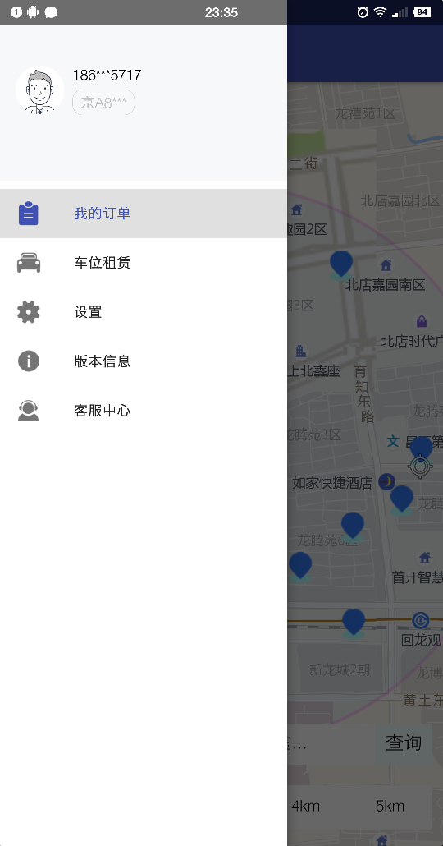
应用说明
应用主界面
定位
地图拖动
查询半径圈
查询功能
停车场查询
显示周边停车场位置
显示停车场分类标签信息
停车场详细信息
显示单个停车场详细信息
预约停车位
预约结果信息
预约结果信息
唤起导航信息
用户信息列表
我的订单
设置
版本信息
客服中心

Slide 7
技术实现
核心技术说明
数据为基础、位置做媒介、服务端全流程支撑
定位服务：调用高德开放平台
实现GPS+NL两种定位模式
图面展示：Activity + JS 使用内嵌JS
页面方式进行动态UI展示
服务支撑：阿里云服务器、在线托管
线上服务随时访问
云端数据服务：高德开放数据，PIO
数据查询服务

Slide 8
技术实现
核心流程说明
核心：定位
主要问题：
服务端无法获取准确位置信息，需要移动端定位后回传。
核心：服务端业务处理
主要问题：
移动端与服务端交互中接口方法定义、参数类型及解析需要提前明确。

Slide 9
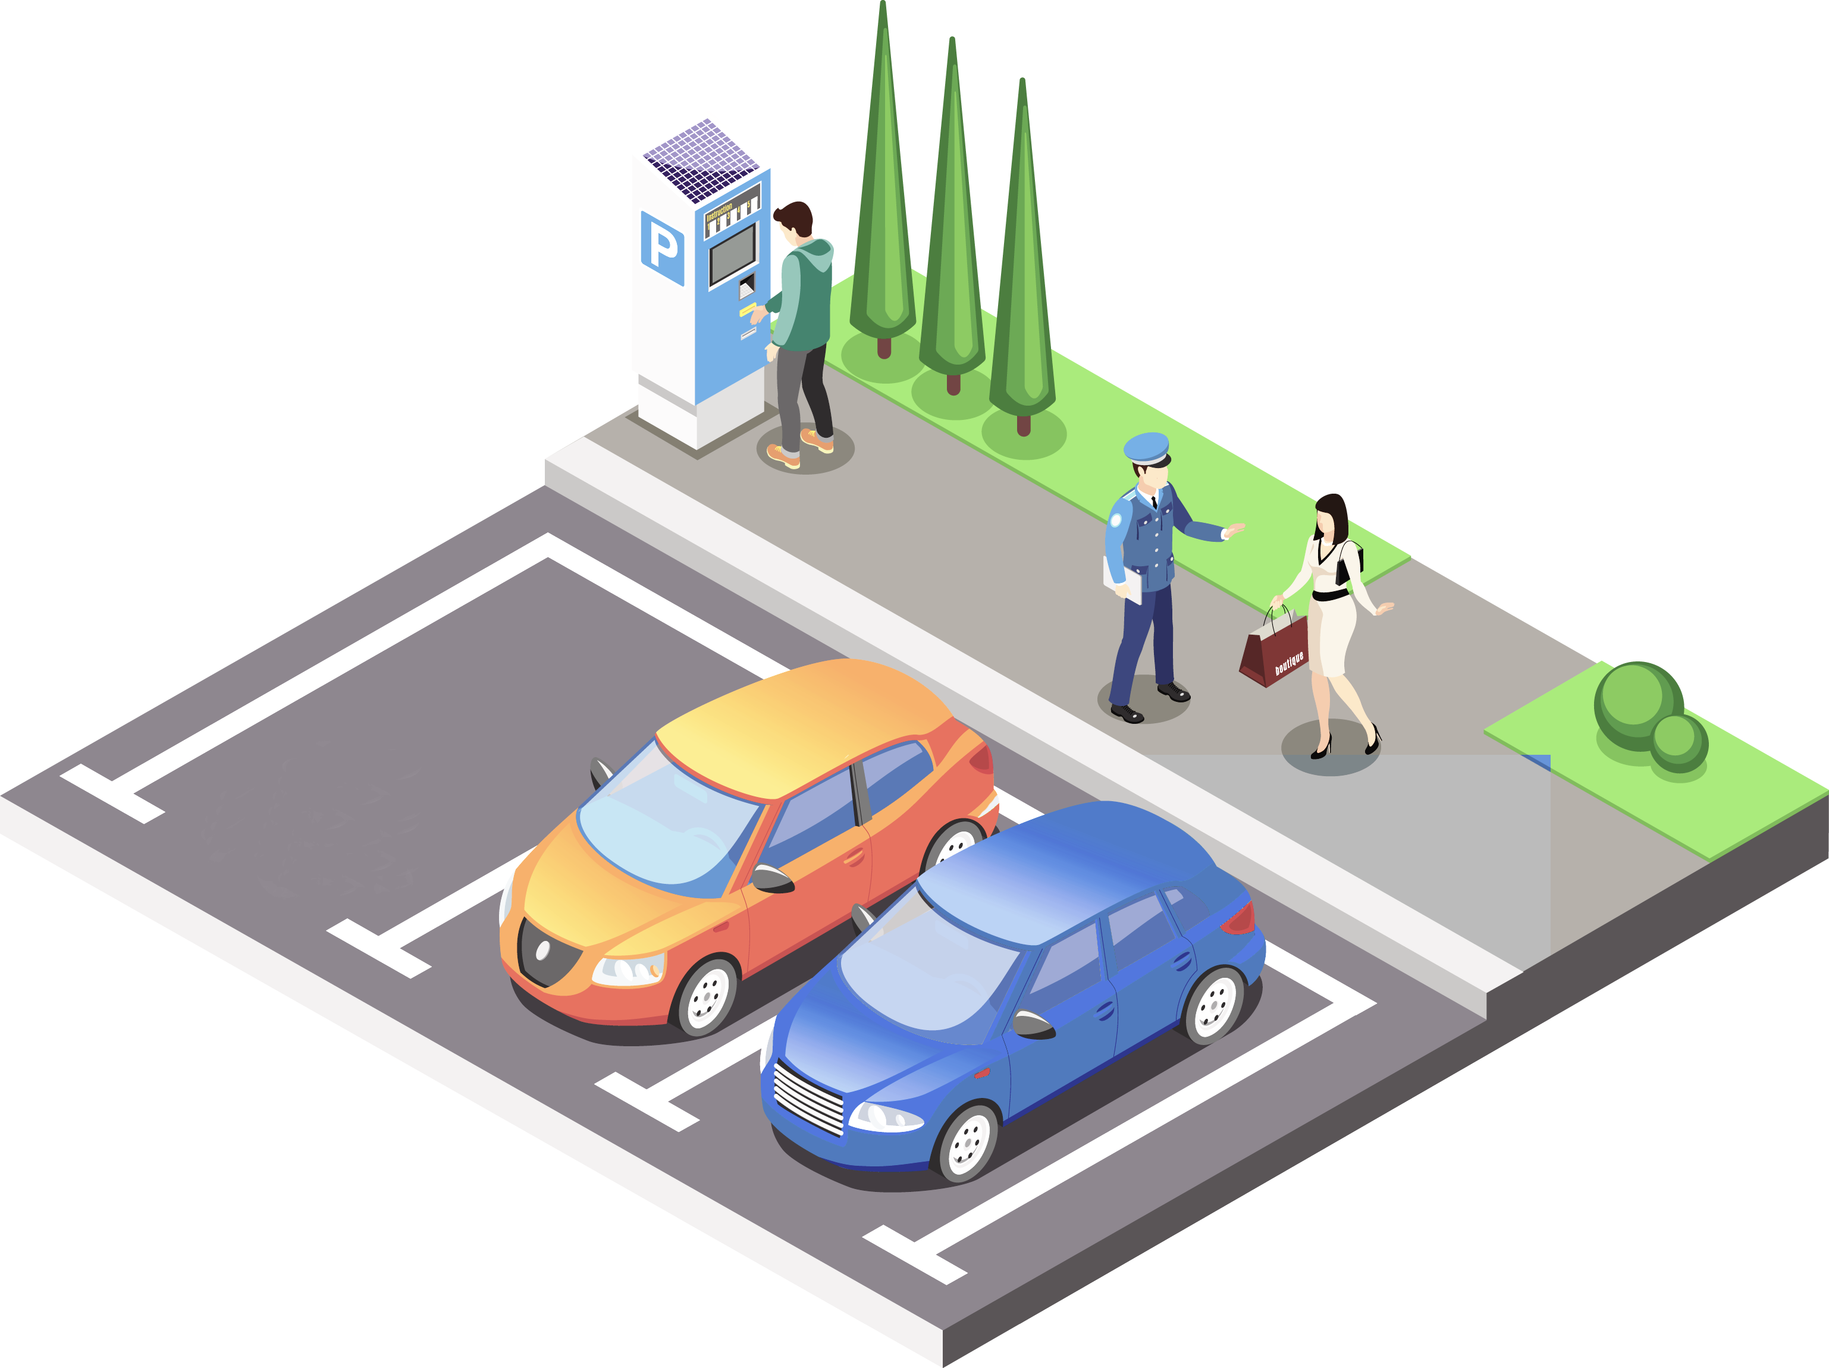
我们优势
预约车位
智享生活
可以进行车位预约
绿色智享生活，让生活简单点
界面简化
UI视觉简单友好
车位租赁
共享，租赁车位，减少
用户生活成本支出，提高生活质量
快速直接
直接进行用户目标性操作

Slide 10
商业计划
1、人人为我，我为人人
车位共享，分时段给需要的人
2、智享生活，便利出行
提前预约车位，不用等待
3、分时分段，合理分配
分时段预约，提前提高车位有效使用率
4、冲突预判，提前分流
提前展示停车场状态，预判分流

Slide 11
一群有情有义的人，在一起做有价值有意义的事，
为世界带来微小与美好的改变
杨海军： 移动端 主力研发 赵晓杰：服务端 主力研发
王一舒：产品、美工 赵亚楠：主力打杂

Slide 12
谢谢各位观看

